Slide 1


ПРОГРАММА
проведения проектно-информированной партнерской проверки
ВАО АЭС на Калининской АЭС
06.10.2022-22.10.2022

Slide 2










ПАМЯТКА ПО БЕЗОПАСНОСТИ
 | При движении по лестнице придерживайтесь за перила Проявляйте личную осторожность в местах проведения влажной уборки
 | Услышав сообщение о пожаре, немедленно покиньте здание Здания оборудованы автоматической системой пожарной сигнализации. На лестничной клетке каждого этажа размещены пожарные краны и огнетушители
 | При задымлении путей эвакуации применить самоспасатель Место сбора персонала – ЛБК, холл 1 этажа
 | В случае ухудшения самочувствия или получения травмы обращаться за медпомощью в медпункт в АК-1, 1 этаж, каб. 4. Аптечка первой помощи находится в ЛБК, каб. 108, 1 этаж. Телефон медпункта: 6-84-82
 | Соблюдайте требования по защите от COVID-19
 | Общий телефон для связи с экстренными службами в случае чрезвычайных ситуаций – 112

Slide 3
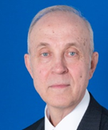

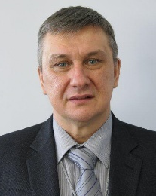
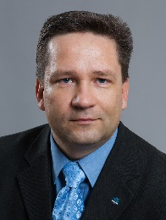
СПИСОК УЧАСТНИКОВ
Команда ПП ВАО АЭС:
 | Кириченко Анатолий Михайлович Первый заместитель директора ВАО АЭС – МЦ, ответственный представитель от ВАО АЭС-МЦ
 | Зинченко Анатолий Константинович Руководитель программы ПП ВАО АЭС-МЦ, руководитель команды
 | Хромовских Евгений Викторович Советник ВАО АЭС – МЦ, координатор
 | Щелик Юрий Владиславович Представитель ВАО АЭС-МЦ на Калининской АЭС, координатор

Slide 4
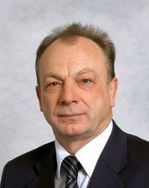
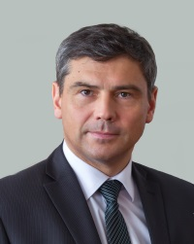
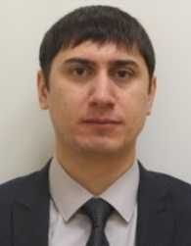
СПИСОК УЧАСТНИКОВ
Руководство Калининской АЭС:
 | Игнатов Виктор Игоревич Директор
 | Дорофеев Александр Евгеньевич Главный инженер
 | Алыев Руслан Ровшанович Заместитель главного инженера по безопасности и надёжности, ответственный представитель КлнАЭС

Slide 5
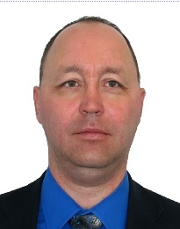
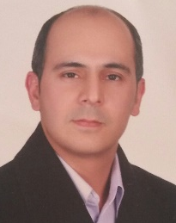
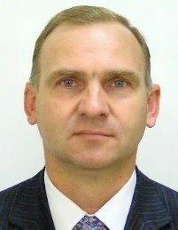
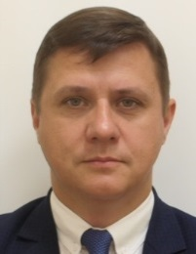
СПИСОК УЧАСТНИКОВ
Фундаментальные области
1. Культура ядерной безопасности (SC-1)
2. Профессиональные работники атомной энергетики (NP.1)
Общепроизводственные области
1. Эффективность организационной структуры (OR.1 - OR.3)
2. Интегрированное управление рисками (RM.1)
3. Производственная безопасность и охрана труда (IS.1)
 | Лачков Андрей Сергеевич Советник ВАО АЭС – МЦ
 | Хезри Казем Начальник отдела системы менеджмента и надзора, АЭС Бушер, Иран
 | Коцарев Михаил Николаевич Главный инспектор
 | Молотов Сергей Вячеславович Заместитель главного инженера по производственно-техническому обеспечению и качеству

Slide 6
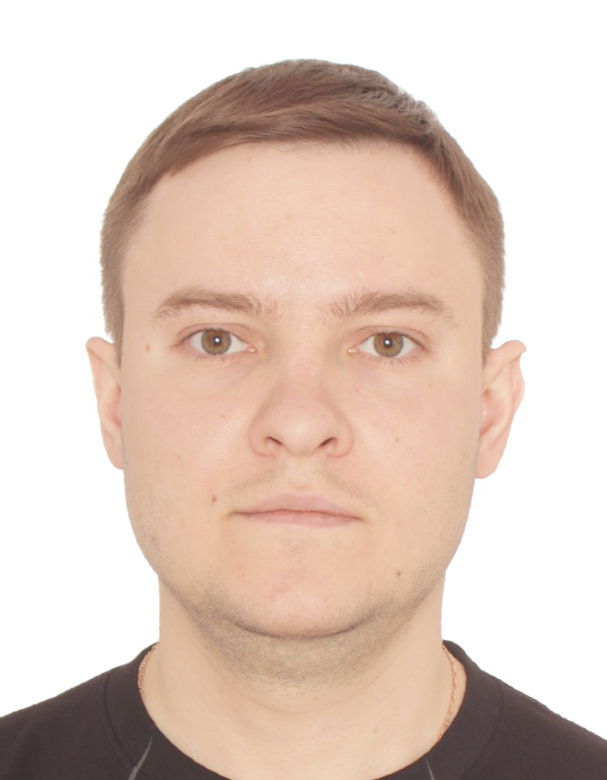
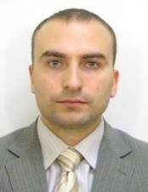
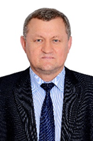

СПИСОК УЧАСТНИКОВ
Общепроизводственные области: Приоритетные эксплуатационные цели («эксплуатационный фокус» OF.1 - OF.2)
Функциональные области:
Эксплуатация (ОР.1 - ОР.2)
 | Михайлов Сергей Викторович Начальник смены блока, Курская АЭС-2
 | Голубев Евгений Александрович Заместитель главного инженера по эксплуатации общестанционных объектов
Общепроизводственные области: Управление работами (WM.1)
Функциональные области:
Техническое обслуживание и ремонт (MA.1 - MA.2)
 | Маслов Михаил Иванович Главный технолог КТГ ПТО, Нововоронежатомэнергоремонт, Россия
 | Волков Олег Геннадьевич Заместитель главного инженера по ремонту

Slide 7
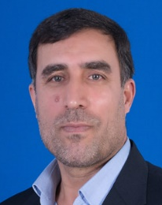
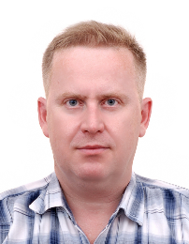

СПИСОК УЧАСТНИКОВ
Общепроизводственные области: 1.Надежность оборудования (ER.1 - ER.4)
2. Ядерное топливо (NF.1 - NF.2)
3. Управление проектной конфигурацией АЭС
(CM.1 – CM.3)
4. Управление проектами (РМ.1)
Функциональные области:
Инженерно-техническое обеспечение (EN.1 - EN.2)
 | Ширзади Сирус Советник ВАО АЭС-МЦ, Иран
 | Харламов Виталий Александрович Начальник лаборатории Отдел технической диагностики / Служба инженерно-технической поддержки, Смоленская АЭС
 | Лехтман Игорь Аурелович Заместитель главного инженера по инженерной поддержке и модернизации

Slide 8
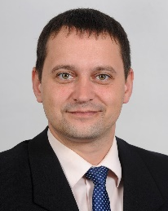

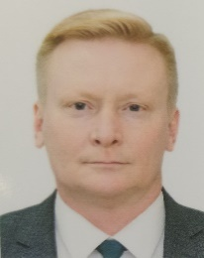
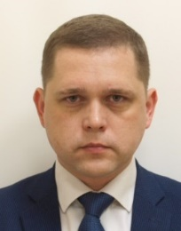
СПИСОК УЧАСТНИКОВ
Общепроизводственные области: Надежность конструкционных материалов (ER.4)
Функциональные области:
Химия (CY.1 - CY.3)
 | Кузьмин Сергей Александрович Заместитель начальника химического цеха, Балаковская АЭС
 | Цицер Алексей Александрович Начальник ХЦ
Общепроизводственные области:
Работа персонала и человеческий фактор (HU.1)
Функциональные области:
Подготовка персонала (TR.1 - TR.2)
 | Речкин Сергей Геннадьевич Начальник учебно-тренировочного подразделения ЛАЭС-2
 | Колесниченко Евгений Павлович Заместитель главного инженера по подготовке персонала – начальник УТП

Slide 9
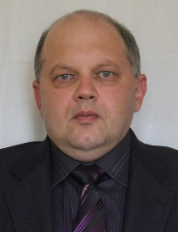
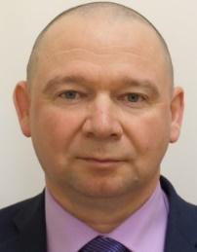
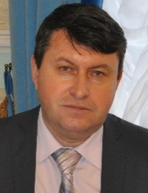
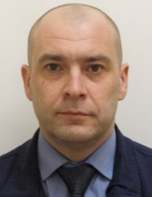
СПИСОК УЧАСТНИКОВ
Область Общепроизводственные области: Пожарная безопасность (FS.1)
Функциональные области: Противопожарная защита (FP.1)
 | Лушин Евгений Александрович ВАО АЭС – МЦ, представитель на площадке Нововоронежской АЭС
 | Соловьев Алексей Анатольевич Начальник ОПБ
Общепроизводственные области: Радиационная безопасность (RS.1)
Функциональные области:
Радиационная защита (RP.1 - RP.2)
 | Широков Юрий Михайлович Старший инспектор ОИиКОБ, Балаковская АЭС
 | Соколов Павел Владимирович Начальник ОРБ

Slide 10

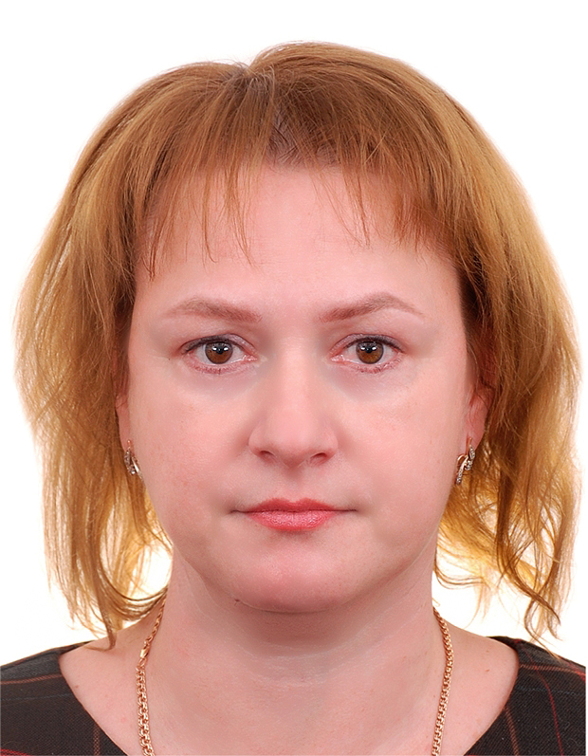
СПИСОК УЧАСТНИКОВ
Общепроизводственные области: Противоаварийная готовность и управление тяжелыми авариями (EР.1 – ЕР.3)
 | Щелик Юрий Владиславович Советник ВАО АЭС-МЦ
 | Сушкевич Дмитрий Анатольевич Первый заместитель главного инженера по эксплуатации
Общепроизводственные области:
Опыт эксплуатации (ОЕ.1)
Совершенствование производственной деятельности (PI-1)
 | Чухлебова Елена Валерьевна Ведущий инженер ОИОЭиРН, Смоленская АЭС
 | Алыев Руслан Ровшанович Заместитель главного инженера по безопасности и надёжности

Slide 11
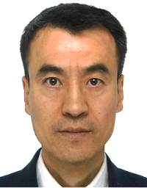
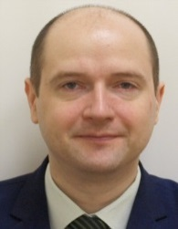
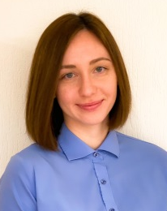
СПИСОК УЧАСТНИКОВ
Проверка выполнения рекомендаций SOER:
 | У Цзе Советник ВАО АЭС – МЦ
 | Липунов Игорь Владимирович Начальник ОИОЭиРН
Секретарь:
 | Седова София Константиновна Специалист ОМВС Тел.: 8-901-695-14-67 E-mail: sedova-sk@knpp.ru

Slide 12
ПРОГРАММА
6 октября (четверг)
В течение дня | Прибытие команды в г. Удомля. Размещение в гостинице «Светлица».
17:30 | Тестирование на COVID-19 (гостиница «Светлица», 1 этаж)
18:00-20:00 | Совещание команды ВАО АЭС
 | Кофе-брейк в перерыве (гостиница «Светлица», 8 этаж, холл/секция 64)
20:00 | Ужин в ресторане «Радежь»
7 октября (пятница)
08:00-08:15 | Переезд на Калининскую АЭС (АК-1)
08:15-09:30 | Прохождение инструктажей, получение пропусков (АК-141)
09:30-10:00 | Кофе-брейк (АК-412)
10:00-11:00 | Вступительное совещание. Приветственное слово руководства. Представление экспертов и партнеров (АК-412)
11:00-12:00 | Обсуждение с партнерами от АЭС планов наблюдений (АК-412)
12:00-13:00 | Прохождение СИЧ
13:00-14:00 | Переезд в ЛБК. Обед (ЛБК-735)
14:00-14:45 | Размещение в офисах. Примерка одежды. Переодевание

Slide 13
ПРОГРАММА
14:45-16:30 | Обход по АЭС с партнерами (белые карточки ВАО АЭС).
 | Кофе-брейк в перерыве (ЛБК-735)
16:30-17:00 | Обсуждение планов работы
17:00-18:00 | Совещание команды ВАО АЭС (ЛБК-734)
18:00-18:15 | Переезд в гостиницу «Светлица»
19:00 | Приветственный ужин в ресторане «Радежь»
8 октября (суббота)
09:00-09:15 | Переезд в УТП
09:15-13:00 | Подготовка/обучение команды в аудитории УТП Т-118.
13:00-14:00 | Переезд в гостиницу «Светлица». Обед в ресторане «Радежь». Возвращение в УТП
14:00–17:00 | Подготовка/обучение команды в аудитории УТП Т-118.
Кофе-брейки в течение дня в перерывах (УТП, А-215)
17:00-17:15 | Переезд в гостиницу «Светлица»
19:00 | Ужин в ресторане «Радежь»
9 октября (воскресенье)
09:00-09:15 | Переезд в УТП
09:15-13:00 | Подготовка/обучение команды в аудитории УТП Т-118

Slide 14
ПРОГРАММА
13:00-14:00 | Переезд в гостиницу «Светлица». Обед команды в ресторане «Радежь». Переезд в УТП
Кофе-брейки в течение дня в перерывах (УТП, А-215)
14:00-17:00 | Посещение дома-музея художника «Дача Чайка». Возвращение в гостиницу
19:00 | Ужин команды в ресторане «Радежь»
10-14 октября (понедельник-пятница)
08:00-08:30 | Переезд на Калининскую АЭС (ЛБК)
08:30-13:00 | Наблюдения и интервью по согласованию с контрпартнерами. Работа в офисах (ЛБК, 7 этаж)
13:00-14:00 | Обед (ЛБК-735)
14:00-16:00 | Наблюдения и интервью по согласованию с контрпартнерами. Работа в офисах (ЛБК, 7 этаж)
Кофе-брейки в течение дня в перерывах (ЛБК-735)
16:00-17:00 | Обсуждение с партнерами

Slide 15
ПРОГРАММА
17:00-18:00 | Совещание команды (ЛБК-734)
18:00-18:15 | Переезд в гостиницу «Светлица»
19:00 | Ужин в ресторане «Радежь»
15 октября (суббота)
09:00-13:00 | Работа команды в гостинице: Завершение формирования отчетов о наблюдениях. Формирование отчетов по оценке культуры ядерной безопасности.
13:00-14:00 | Обед в ресторане «Радежь»
14:00-17:00 | Совещание команды по оценке культуры ядерной безопасности
Кофе-брейки в течение дня в перерывах (гостиница «Светлица», 8 этаж, холл /секция 64 )
19:00 | Ужин в ресторане «Радежь»
16 октября (воскресенье)
08:00-11:00 | Переезд в Тверь
11:00-13:00 | Экскурсия в музей Тверского быта. Чаепитие с самоваром
13:30-16:00 | Экскурсия в Императорский путевой дворец. Прогулка по городу
16:00-18:00 | Ужин в ресторане «Пенаты»
18:00-21:00 | Переезд в г. Удомля

Slide 16
ПРОГРАММА
17 октября (понедельник)
08:00-08:30 | Переезд на Калининскую АЭС (ЛБК)
08:30-10:00 | Завершение формирования пакета отчетов о наблюдениях
10:00-13:00 | Совместное обучение членов команды ВАО АЭС и партнеров КлнАЭС по формированию ОДУ, причин и способствующих факторов (ЛБК-734)
13:00-14:00 | Обед (ЛБК-735)
14:00-17:00 | Разработка проекта ОДУ, причин и способствующих факторов
Кофе-брейки в течение дня в перерывах (ЛБК-735)
17:00-18:00 | Совещание команды (ЛБК-734)
18:00-18:15 | Переезд в гостиницу «Светлица»
19:00 | Ужин в ресторане «Радежь»
В течение дня | Приезд в В. Волочек ответственного представителя ВАО АЭС. Переезд в гостиницу «Светлица»
18-19 октября (вторник-среда)
08:00-08:30 | Переезд на Калининскую АЭС (ЛБК)

Slide 17
ПРОГРАММА
08:30-13:00 | Совместная работа команды ВАО АЭС и партнеров КлнАЭС над формированием ОДУ, причин и способствующих факторов, сильных сторон (ЛБК-734)
10:00-11:00 | Встреча ответственного представителя ВАО АЭС с руководством КлнАЭС (АК-412)
13:00-14:00 | Обед (ЛБК-735)
14:00-18:00 | Совместная работа команды ВАО АЭС и партнеров КлнАЭС над формированием ОДУ, причин и способствующих факторов, сильных сторон (ЛБК-734)
Кофе-брейки в течение дня в перерывах (ЛБК-735)
18:00-18:15 | Переезд в гостиницу «Светлица»
19:00 | Ужин в ресторане «Радежь»
20 октября (четверг)
08:00-08:30 | Переезд на Калининскую АЭС (ЛБК)
08:30-13:00 | Завершение работы над ОДУ и сильными сторонами
13:00-14:00 | Обед (ЛБК-735)

Slide 18
ПРОГРАММА
14:00-18:00 | Совещание с руководством АЭС: представление ОДУ членами команды совместно с партнерами от КлнАЭС директору станции (АК-412)
Кофе-брейки в течение дня в перерывах (ЛБК-735)
18:00-18:15 | Переезд в гостиницу «Светлица»
19:00 | Ужин в ресторане «Радежь»
21 октября (пятница)
08:00-08:30 | Переезд на Калининскую АЭС (ЛБК)
08:30-10:30 | Завершение формирования пакета ОДУ и сильных сторон
10:30-11:15 | Репетиция заключительного брифинга
11:15-13:00 | Прохождение СИЧ
13:00-14:00 | Обед (ЛБК-735)
14:00-15:00 | Заключительное совещание. Представление результатов ПП. (АК-412) Общее фото
Кофе-брейки в течение дня в перерывах (ЛБК-735)

Slide 19
ПРОГРАММА
15:00–15:30 | Сдача пропусков. Переезд в гостиницу «Светлица»
18:00 | Торжественный ужин в ресторане «Радежь»
22 октября (суббота)
По графику | Отъезд команды ПП
КОНТАКТЫ
Мельничук Дмитрий Николаевич Главный специалист ОИОЭиРН Тел.:+7(910)933-82-32 Терещенко Анна Валерьевна Ведущий специалист ОМВС Тел.:+7(910)937-06-79 Седова София Константиновна Специалист ОМВС, секретарь ПП Тел.:+7(901)695-14-67
ТРАНСПОРТНОЕ СОПРОВОЖДЕНИЕ
Автомобиль: Автобус King Long У 066 СК Водитель: Маслов Михаил Телефон: +7(980)624-17-00

Slide 20
РАЗМЕЩЕНИЕ УЧАСТНИКОВ
В ГОСТИНИЦЕ «СВЕТЛИЦА»
 | ФИО
1. | Зинченко Анатолий Константинович | 93Б
2. | Хромовских Евгений Викторович | 94Б
3. | Лачков Андрей Сергеевич | 73Г
4. | Хезри Казем | 81А
5. | Ширзади Сирус | 84Б
6. | Маслов Михаил Иванович | 83Б
7. | У Цзе | 91А
8. | Лушин Евгений Александрович | 62А
9. | Михайлов Сергей Викторович | 63Г
10. | Харламов Виталий Александрович | 52А
11. | Широков Юрий Михайлович | 53Г
12. | Речкин Сергей Геннадьевич | 42А
13. | Чухлебова Елена Валерьевна | 72А
14. | Кузьмин Сергей Александрович | 32А
15. | Кириченко Анатолий Михайлович | 82

Slide 21
РАЗМЕЩЕНИЕ
УЧАСТНИКОВ В ЛБК
ФИО | Помещение
Чухлебова Елена Валерьевна | ЛБК-714
У Цзе
Маслов Михаил Иванович | ЛБК-715
Кузьмин Сергей Александрович | ЛБК-720
Широков Юрий Михайлович
Речкин Сергей Геннадьевич
Лачков Андрей Сергеевич | ЛБК-721
Хезри Казем
Ширзади Сирус | ЛБК-723
Харламов Виталий Александрович
Михайлов Сергей Викторович | ЛБК-724
Лушин Евгений Александрович
Зинченко Анатолий Константинович | ЛБК-725
Хромовских Евгений Викторович | ЛБК-734
Щелик Юрий Владиславович (координатор ПП)
Седова София Константиновна (секретарь ПП)

Slide 22

ДЛЯ ЗАМЕТОК

Slide 23
ДЛЯ ЗАМЕТОК

Slide 24


